Slide 1

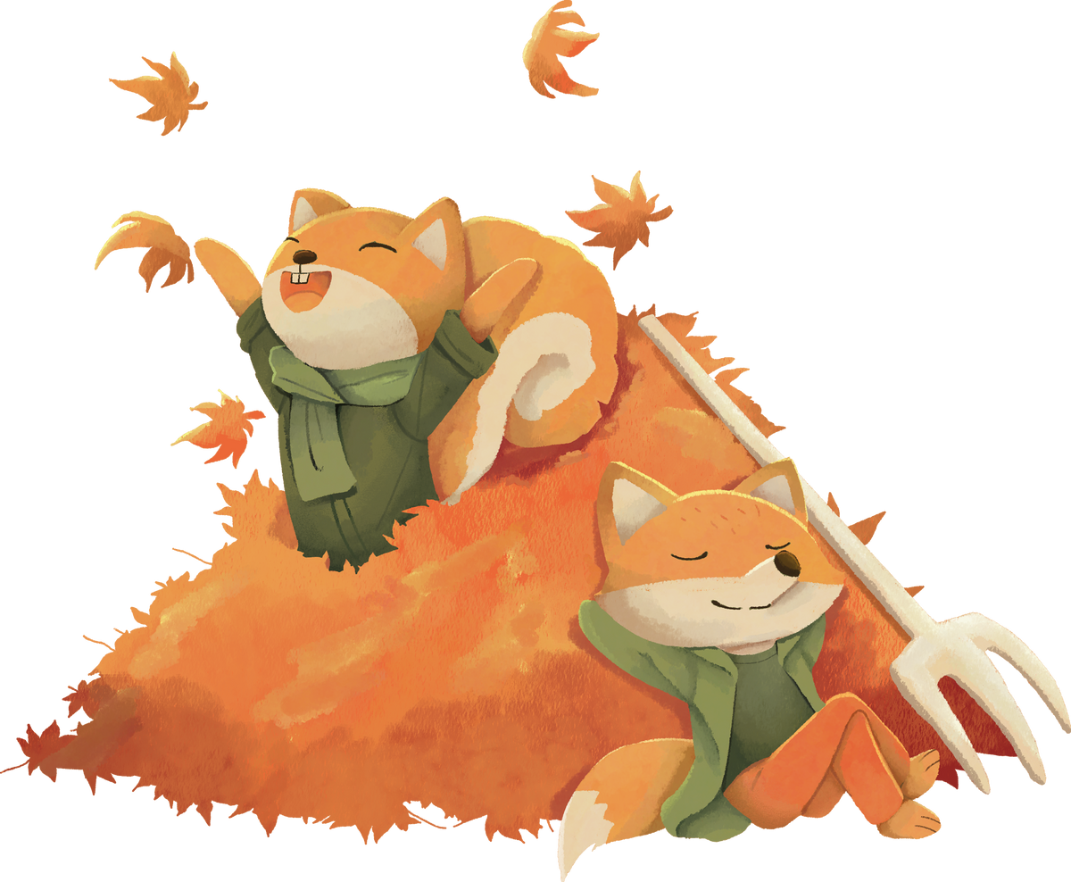


Slide 2


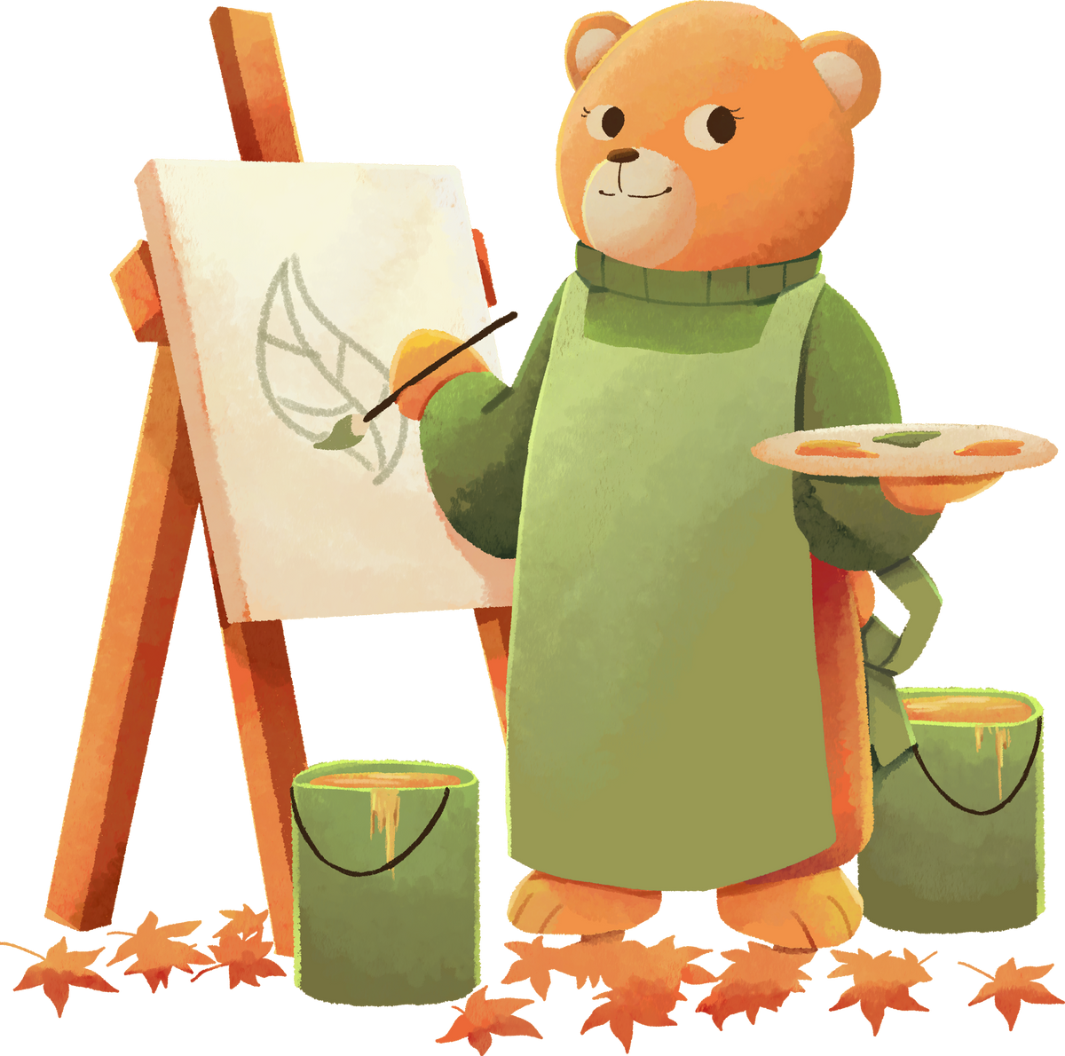
Thế nào là
danh từ?

Slide 3
Thế nào là
động từ?

Slide 4
Thế nào là
tính từ?

Slide 5





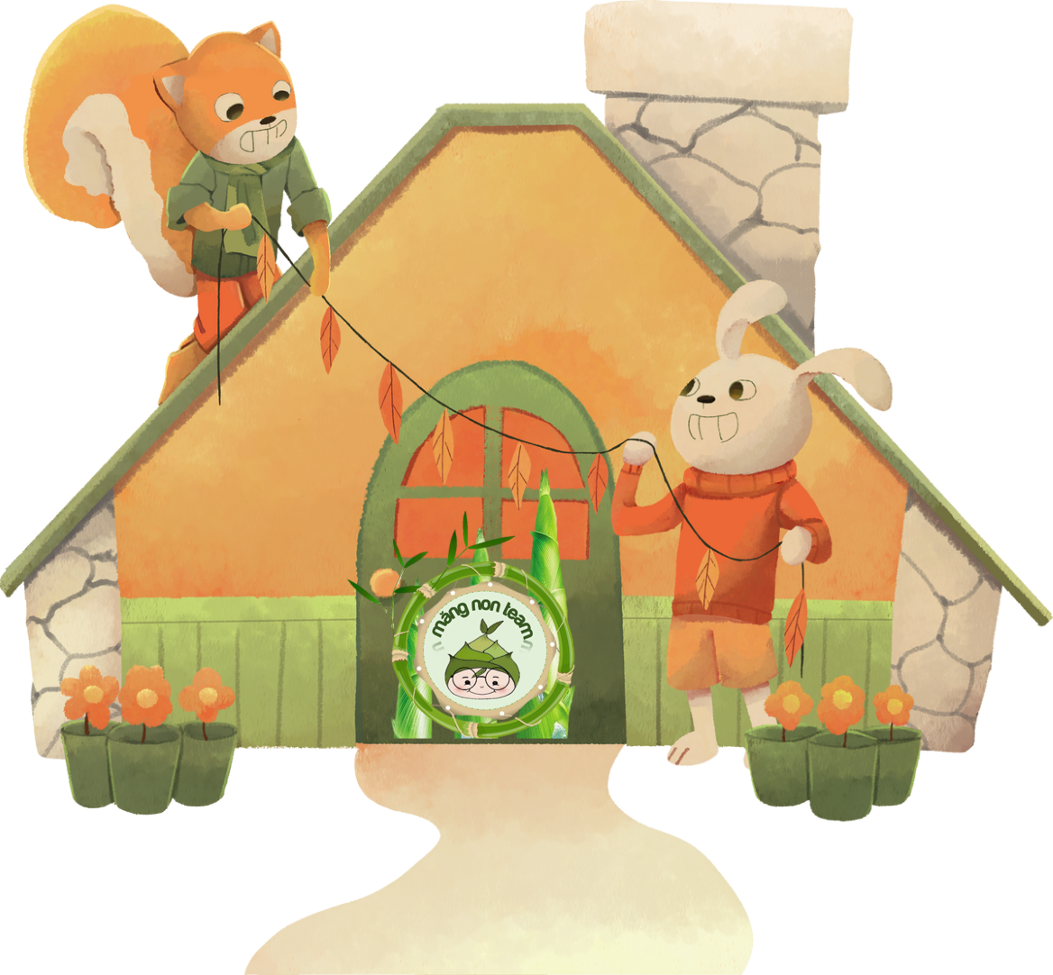
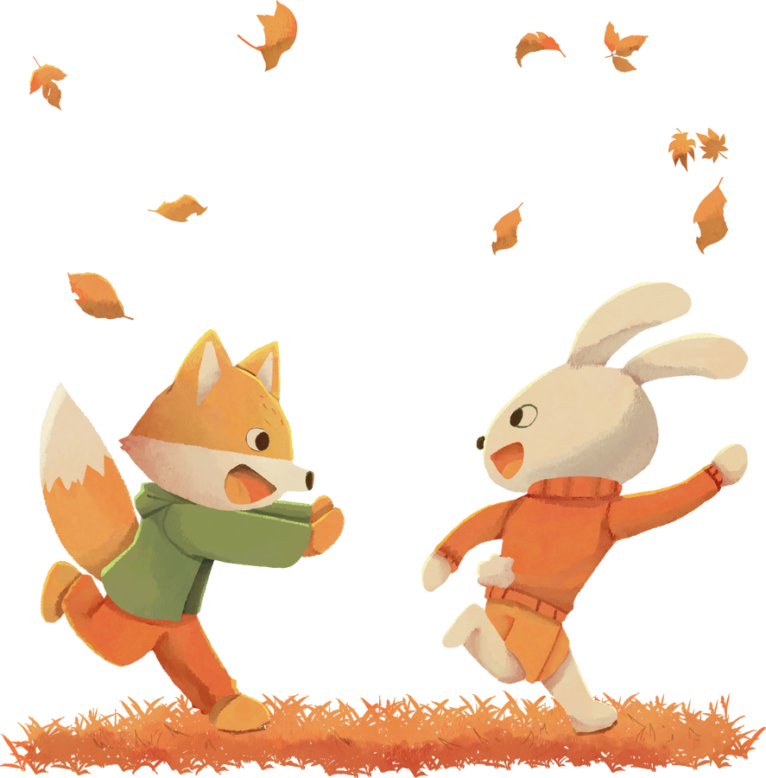
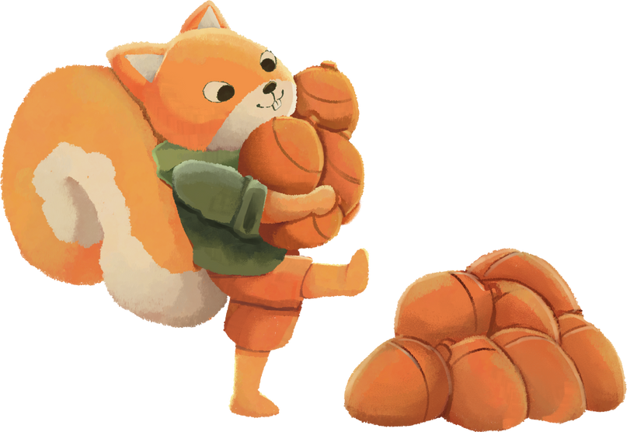

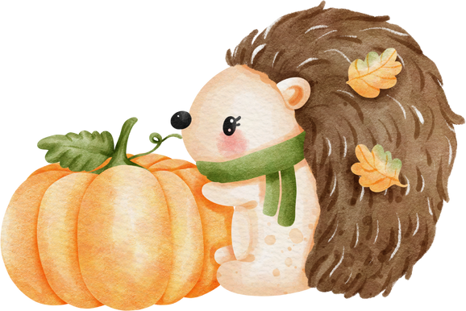

Slide 6

1. Mỗi nhóm từ dưới đây chứa 1 từ không cùng loại. Tìm các từ đó.
Danh từ
Động từ
Tính từ
hạt, mùa đông,
biến, máy bay, biển, mầm
chớp (mắt), hái, đúc, lặn, lái, quả
nhanh, mới, lớn, ngon, bom, lạ

Slide 7

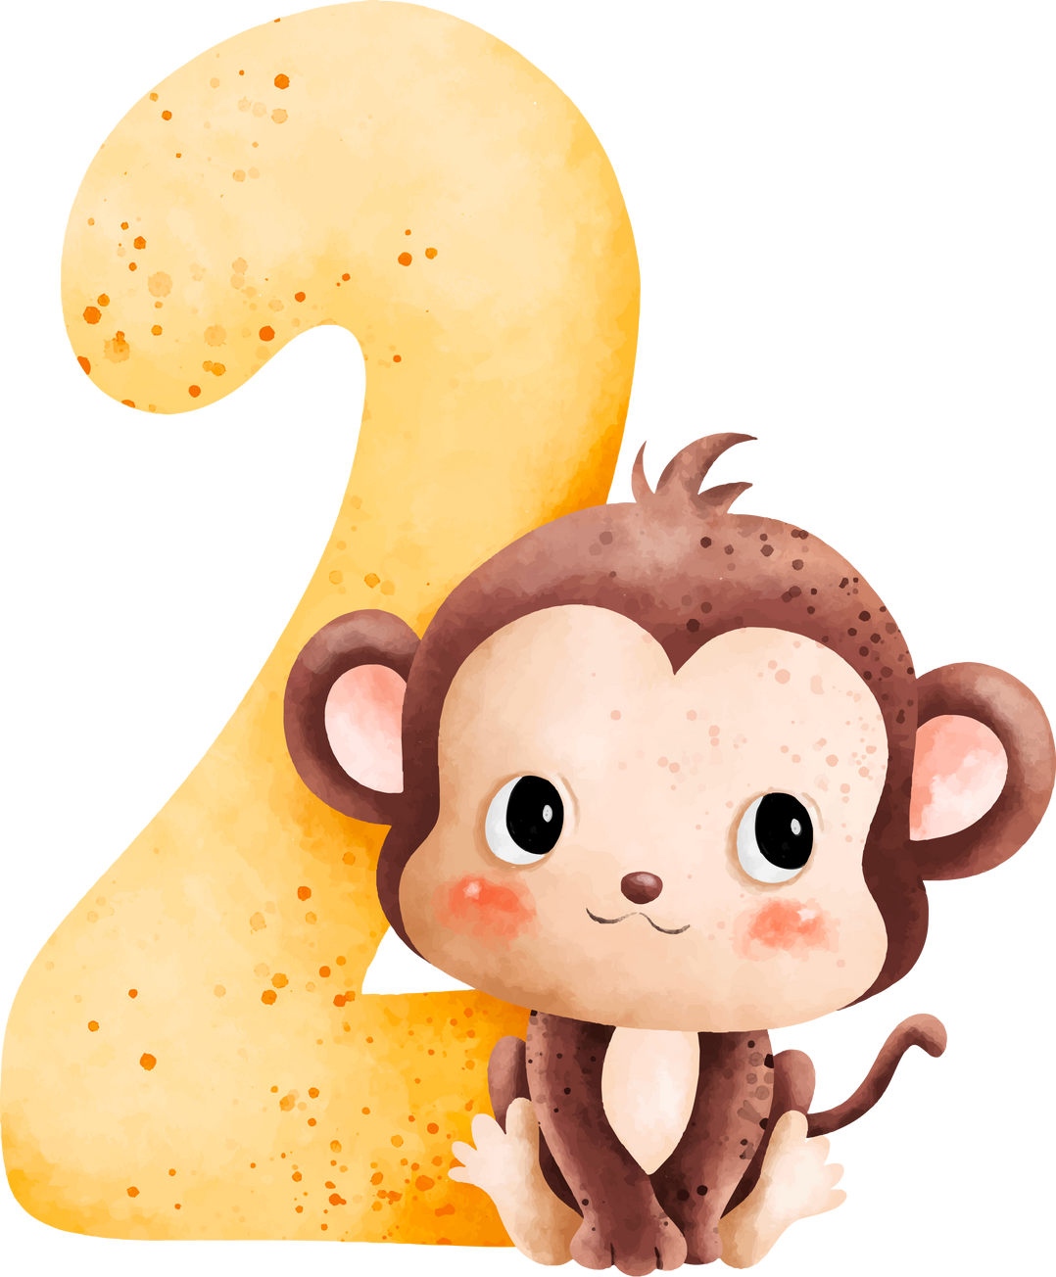
Từ nào dưới đây có thể thay cho bông hoa trong mỗi đoạn văn?

Slide 8

yên vui
a. Tôi sinh ra và lớn lên trong một gia đình kiến đỏ
. Gia đình tôi có hàng nghìn miệng ăn, tuy không thật nhưng cũng được no đủ quanh năm. Tất cả chị em chúng tôi sống bên nhau, dưới một mái nhà ấm cúng, .
quây quần
sung túc
đông đúc
(Theo Vũ Kim Dũng)
nhìn
b. Nửa đêm, trời nổi cơn mưa lớn. Tôi và dế trũi
dưới tàu lá chuối, cả đêm nghe mưa như đánh trống trên đầu. Sáng hôm sau, bừng mắt dậy, trời đã hẳn. Tôi ra trước mặt, thấy một làn nước mưa veo veo giữa đôi bờ cỏ. Đấy là một con sông mà đêm qua tối trời, chúng tôi không nhìn rõ.
rơi
trú mưa
chảy
tạnh
(Theo Tô Hoài)

Slide 9
a. Tôi sinh ra và lớn lên trong một gia đình kiến đỏ .
Gia đình tôi có hàng nghìn miệng ăn, tuy không thật nhưng cũng được no đủ quanh năm. Tất cả chị em chúng tôi sống bên nhau, dưới một mái nhà ấm cúng,
.
đông đúc
yên vui
sung
túc
quây quần
sung túc
quây quần
đông đúc
yên vui

Slide 10
b. Nửa đêm, trời nổi cơn mưa lớn. Tôi và dế trũi dưới tàu lá chuối, cả đêm nghe mưa như đánh trống trên đầu. Sáng hôm sau, bừng mắt dậy, trời đã
hẳn. Tôi ra trước mặt, thấy một làn nước mưa veo veo giữa đôi bờ cỏ. Đấy là một con sông mà đêm qua tối trời, chúng tôi không nhìn rõ.
trú mưa
rơi
nhìn
rơi
tạnh
nhìn
trú mưa
chảy
chảy
tạnh

Slide 11


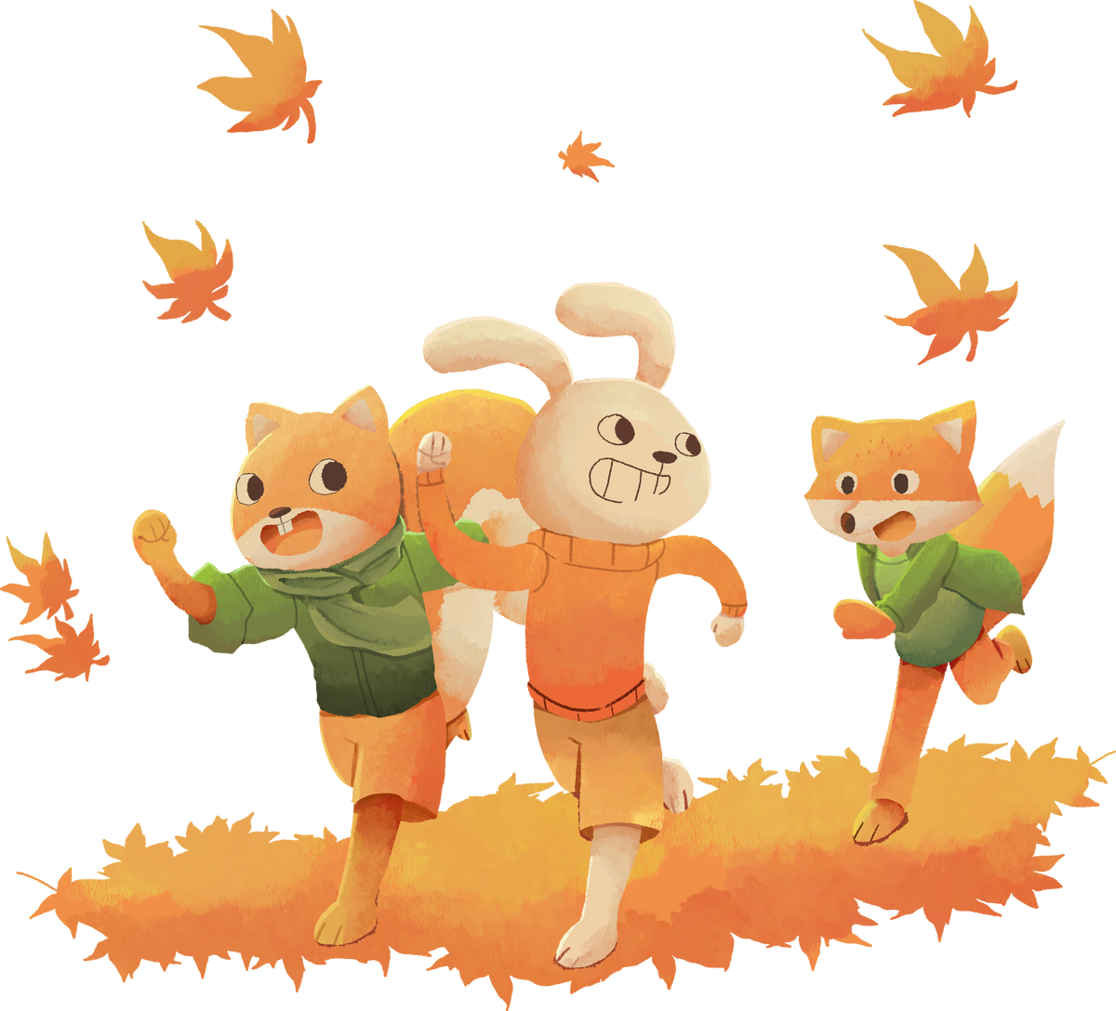
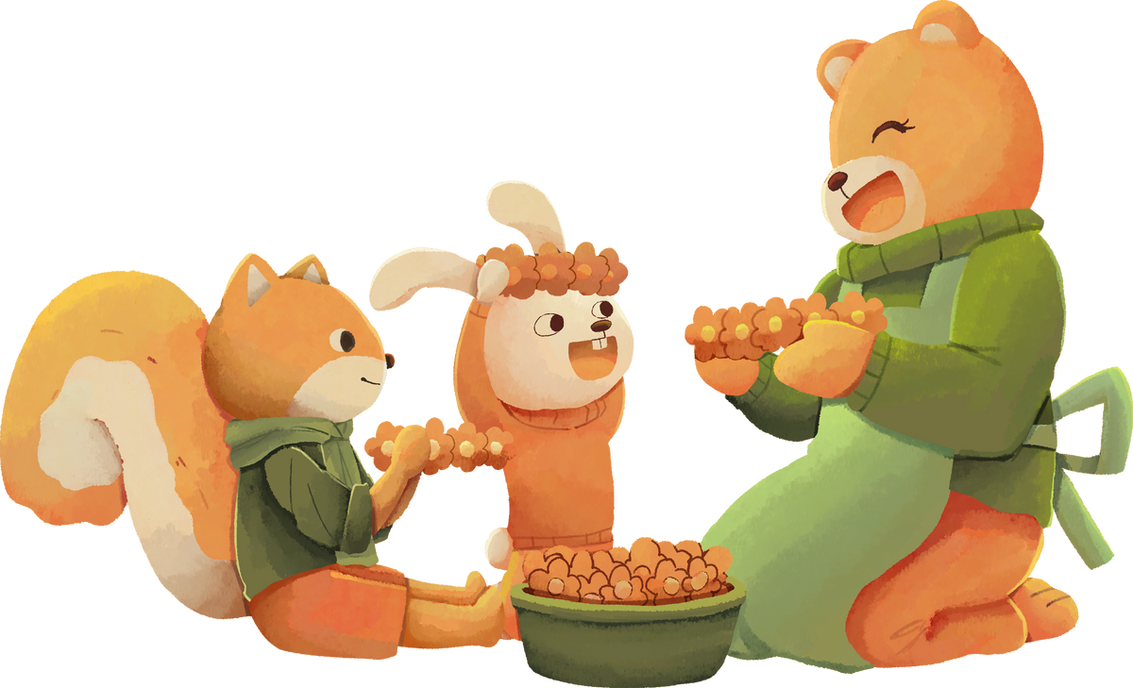
3. Viết 4 – 5 câu về chủ đề tự chọn, trong đó có sử dụng các từ
mơ
bà tiên
kì lạ

Slide 12


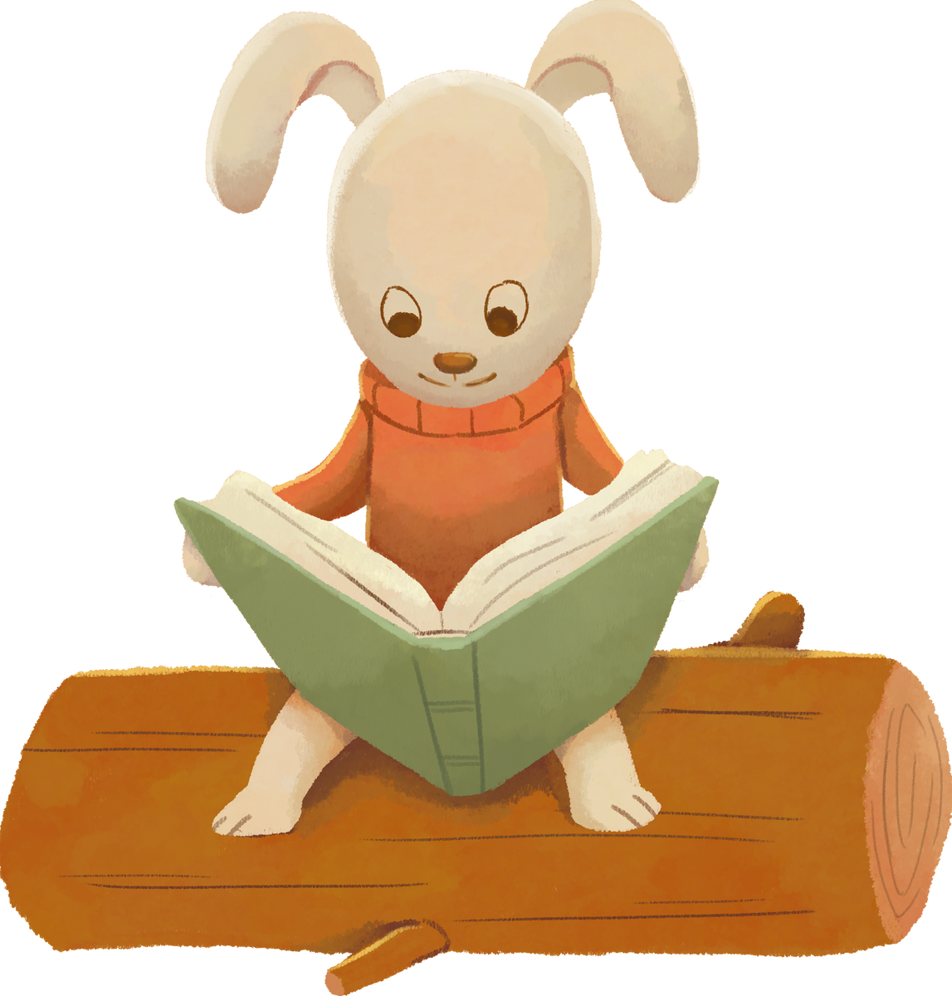

Slide 13

Tham khảo
Hàng ngày trước khi đi ngủ mẹ thường kể chuyện cho em nghe, chuyện cổ tích, chuyện về những đứa trẻ ngoan…. Nhớ lại, một lần khi chìm vào giấc ngủ, em đã có một giấc mơ kì lạ. Em được hoá thân thành một cô bé trong câu chuyện cổ tích mẹ kể, em gặp một bà tiên rất hiền dịu và nhân từ, bà cho em một điều ước và nói đó là phần thưởng cho những đứa trẻ ngoan. Sau khi thức dậy em đã kể cho mẹ nghe về giấc mơ đó. Mẹ hỏi về điều ước của em, em nói đã ước gia đình mình luôn hạnh phúc và bố mẹ luôn yêu thương em.

